Slide 1
基于 Springboot
+ElasticSearch 的 vlog 共享平台的设计
南华大学船山学院
答辩人
尹建栋
指导老师
蒋良卫讲师

Slide 2
01
开篇

Slide 3

研究背景
在这个信息泛滥的时代，视频已经成为人们获取信息、消遣娱乐的首选方式。视频分享平台仿佛是一片广袤的土地，为用户提供了广阔的创作空间和交流平台。然而，传统的视频分享平台却只是在这片土地上生长了一些零星的绿草，远远无法满足用户日益增长的需求。
用户对于视频分享平台的期望越来越高，他们渴望在这个开放的空间里尽情驰骋，发现那些令人心动的视频，与他人分享心得，深入交流。然而，现有的平台往往无法提供足够丰富和多样的内容，也缺乏有效的交流和互动机制。
因此，我们急需设计一个功能丰富、充满活力的视频上传乐园，以满足用户的迫切需求。我们深入了解了用户的需求和期待，从而建立了一套完善的功能体系。用户管理系统可以让用户轻松管理个人信息和喜好，从而获得更加个性化的推荐和服务。内容管理系统确保平台上的内容质量和多样性，为用户提供丰富的选择。互动功能让用户可以与视频创作者和其他观众直接交流，分享心得和体验。审核管理系统则保证了平台内容的合法性和安全性，让用户可以放心使用。

Slide 4
02
相关技术介绍

Slide 5
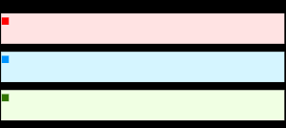
相关技术介绍
相关技术介绍
开发框架
开发语言
本章小结

Slide 6

开发框架
SpringBoot
Redis
Docker
MySQL
WebSocket
ElasticSearch
Rabbitmq
Canal
Vue
Ant Design Vue

Slide 7
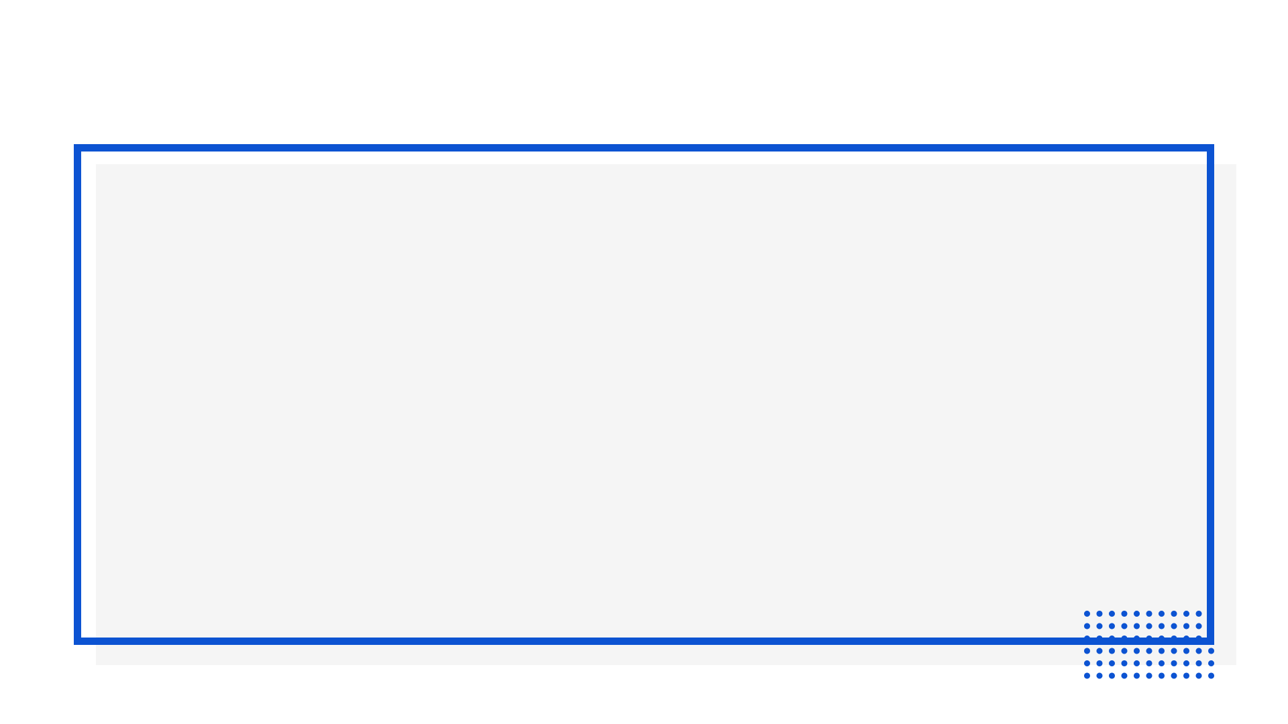
SpringBoot
SpringBoot 这个开源框架是专门用于简化 Java 应用开发的基于 Spring 的它帮助开发人员省去了很多配置上的麻烦，以自动配置和“约定优于配置”的原则使开发更加快捷、简便、高效。SpringBoot 拥有自动配置、启动依赖、内嵌式容器等诸多强大功能。它还内置了 Tomcat、Jetty、Undertow等常用的 Servlet容器，开发者可以直接将应用打包成可执行的 JAR 文件，然后直接运行在内嵌的Servlet 容器中，省去了部署的麻烦。

Slide 8

Redis
redis 是个数据存储的高手,就在内存中保管着它的身影。它是一个多面手,既可作为缓存使用，又可以充当消息队列的中枢，又可以对数据进行长期存储在内存中。redis的运行速度极快而且持久性很强，扩展性也很好。经常把它用来缓存经常被访问的数据或实时对数据进行加工分析处理和充当消息队列的中枢等。

Slide 9
Docker
最开始，人们用LXC来实现，后来又搞出了Libcontainer，再后来又进化成了Container。而Docker呢，它就像是给容器穿上了一层漂亮得外衣，让容器得创建和维护变得超简单。比起虚拟机，容器真得是轻如鸿毛，快如闪电。

Slide 10
MySQL
MySQL 是一种广泛应用于 Internet 应用领域的开源关系型数据库管理系统MySQL 是一个与客户端/服务器模式相同的数据库管理系统。它可以运行在多种操作系统和编程语言上，尤其好用，可靠，对各种情况也能做到应有尽有。简单的安装和配置，也支持各种想怎么用就怎么用的存储引擎和数据类型。不仅如此，MySQL 的 web 可视化安全控制在密码保护、数据加密、权限控制等方面也做得尤为出色,使得数据能够做到安全稳定。在处理海量数据时,即使很多人同时访问，也能在分布式数据库和集群系统中使用，数据是安全的。总的来说，MySQL是款性能高，可靠性强，而且特别灵活的数据库管理系统，既好学又好用。

Slide 11

WebSocket
WebSocket 是一种在 Web 应用程序中实现全双工通信得协议，能够在客户端和服务器之间建立持久连接，实现实时通信和数据传输[5]。

Slide 12

Rabbitmq
Rabbitmq
RabbitMQ，迎接消息流动得大门。作为开源消息队列服务软件，它诞生于LShift，是AMQP得开源实现之一。以其Erlang得高性能、健壮性和可伸缩性而著称，RabbitMQ如同坚实得堡垒，承载着信息得沟通。

Slide 13

Canal
他是对数据库增量变化进行监听和消费的一个开源工具，由阿里巴巴开发。简单点说就是它用来对数据库中的数据变化进行监控和通知其他系统，从而将数据变更同步到目标系统中去。对数据库中的数据变化进行监听和消费支持对MySQL 等关系型数据库进行使用;并且可以将数据变更同步到消息队列等目标系统中去。对数据库的增量变化进行监控和消费是一项十分实用的功能。

Slide 14
Vue
VUE.JS 是为打造优秀的车主界面和单页应用而打造的轻量级 JS 框架Vue.js 相对于其他框架而言，它的优点是上手容易，学习曲线陡峭，性能好,文档简洁清晰，所以成为了很多开发者的首选框架之一[8]。此外，Vue.js 还有一个庞大的社区，开发者可以通过该社区获得与 Vue.js 相关的开发工具、插件、库、教程、实例等信息，从而在大幅降低 Web 应用搭建难度的同时，提高开发效率和质量。总之，Vue.js的出现对开发 Web 应用有很大的促进作用，提供了更卓越的开发体验，编程效果也更高。

Slide 15
Ant Design Vue
这是众多组件库的一种，有很多封装好的组件可以直接拿来用。

Slide 16
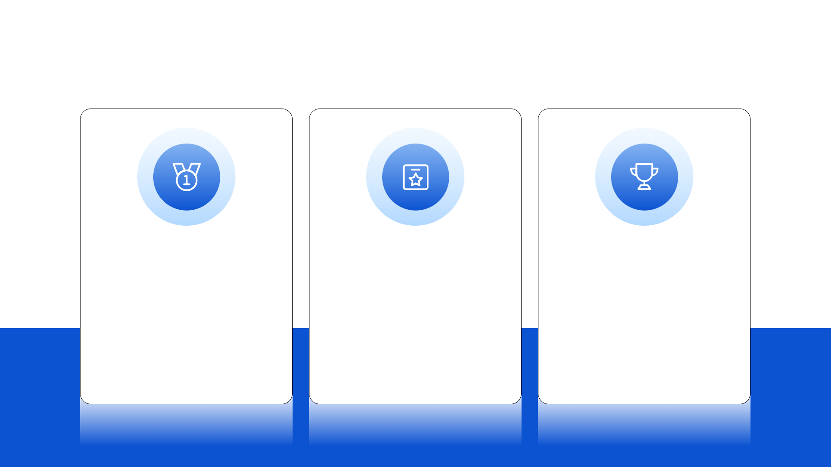
开发语言
Java是一种面向对象编程的语言，在1995年5月，由Sun公司推出的Java面向对象程序编程语言以及Java平台获得业内人士的一致好评。Java语言结构严谨、语法简洁、功能强大，Java可移植性强，还具有支持多线程的特点。
MySQL数据库
IDEA

Slide 17
MySQL数据库
MySql是关系型数据库的代表之一，其改变了将全部的数据存放在一个“仓库”中的策略，直接把数据存储在不同的数据表中，在数据库中查找时能够明显提高速度，并且使得数据库更加灵活。相较于同类型的其他关系型数据库系统，MySQL虽然有一些缺陷，但是由于MySQL具有可移植性强、成本低、速度快等等特点，一般在开发中通常应用于中小型的web系统。

Slide 18
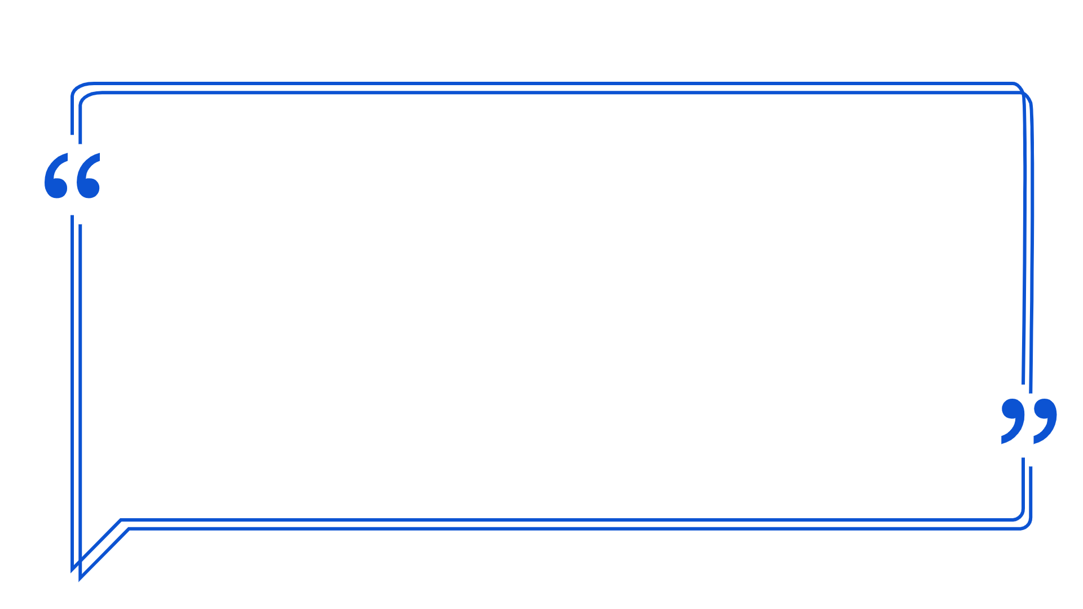
众所周知，IDEA是java开发的过程中的常用软件，简化了开发人员在编写代码、测试阶段的工作，作为一个拥有许多的插件的自由集成开发环境，通过各种插件可以拓展其功能，其相比于其他的IDE更加具有更高的灵活性。

Slide 19
03
项目介绍

Slide 20
总体设计与架构
经过了需求分析阶段明确了本系统的功能导向之后，可以确定系统大体的架构。就整个系统而言，可以将系统架构划分为用户层、表示层、控制层、业务逻辑层、数据层。用户请求的完整流程为：用户通过点击系统界面触发事件，将用户的请求发送至系统控制器，接着由业务逻辑层与数据库的交互获取用户请求信息，最后逐步向上层反馈。

Slide 21
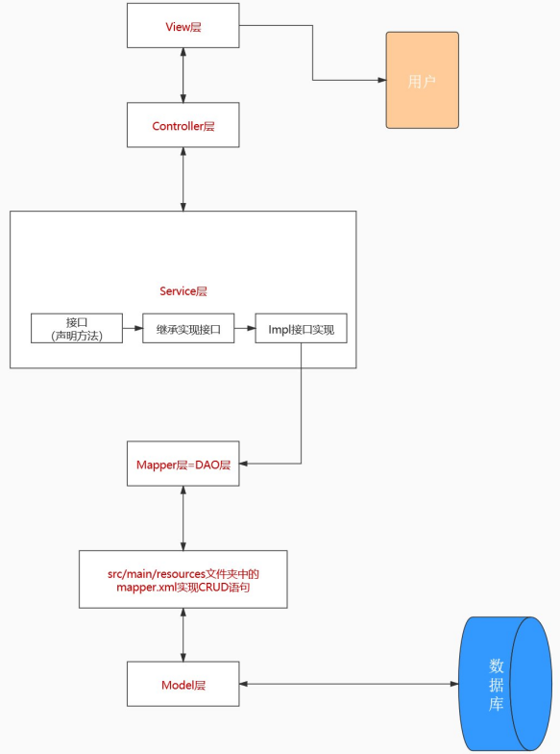

Slide 22
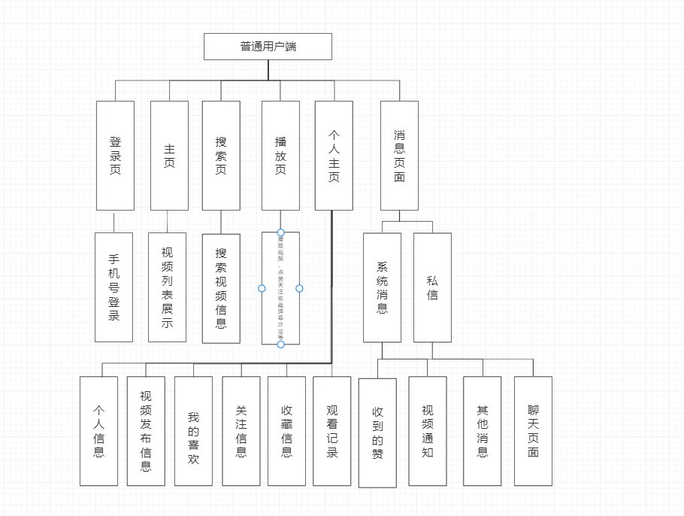
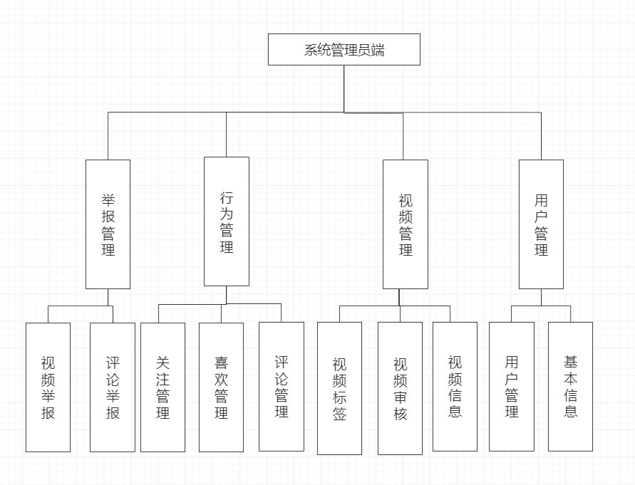
功能模块
我们不从角色的角度出发，让我们来看一下功能的划分，本平台为用户划分了视频展示模块、视频搜索模块、视频上传模块、点赞等功能模块、弹幕模块、评论区模块、系统通知模块、私信模块、信息管理模块、视频管理模块、关注管理模块、收藏管理模块、视频记录模块、举报模块、举报管理模块、视频审核模块、视频管理模块、用户管理模块、视频操作管理模块、视频标签模块。
本系统的使用角色对于系统功能的使用权限不同，为了明确各类型角色对系统功能模块的使用情况，具体的模块按照用户角色类型进行划分
1. 普通用户端
. 系统管理员端

Slide 23
功能模块

Slide 24
功能模块

Slide 25
04
技术难点

Slide 26
搜索
弹幕
断点续传
观看记录

Slide 27

搜索
1、进行模糊搜索，最好能实现百度的效果？
2、多个数据源的话，该如何做到解耦，减少接口的开发？

Slide 28
弹幕
1、如何实现弹幕效果？
2、怎样让你的弹幕让所有人都看到，而且还是实时的看到？
3、如果很多人同时发弹幕的话如何最大可能的处理弹幕？

Slide 29
断点续传
如何实现断点续传？

Slide 30
观看记录
一个视频可能要做几十个记录点，很多个视频同时播放的话如何减轻服务器和数据库的压力？

Slide 31
05
设计构思

Slide 32
搜索
1、进行模糊搜索，最好能实现百度的效果？
2、多个数据源的话，该如何做到解耦，减少接口的开发？

Slide 33
进行模糊搜索，最好能实现百度的效果？

Slide 34
1、进行模糊搜索，最好能实现百度的效果？
使用ElasticSearch的ik分词器，对内容进行保存的时候对其进行分词理性的分词，这样搜索出来的结果就可以近似的实现百度的效果了。

Slide 35
1、进行模糊搜索，最好能实现百度的效果？
docker run -p 9200:9200 -p 9300:9300 --name elasticsearch --restart=always \
-e "discovery.type=single-node" \
-v /mydata/elasticsearch/plugins:/usr/share/elasticsearch/plugins \
-v /mydata/elasticsearch/data:/usr/share/elasticsearch/data \
-d elasticsearch:7.8.0
解压过分词器后复制到插件路径并重启容器
docker cp ./ik-analyzer a24eb9941759:/usr/share/elasticsearch/plugins

Slide 36
1、进行模糊搜索，最好能实现百度的效果？
相关代码
@Data
@Document(indexName = "videoInfo")
public class ScrollingES implements Serializable {
@Field(type = FieldType.Keyword)
private Long id;
@Field(type = FieldType.Text)
private Long text;
}
@Repository
public interface ScrollingESService extends ElasticsearchRepository<VideoInfoES, String> {
Page<ScrollingES> findByScrollingContext(String scrollingContext, Pageable pageable);
Page<ScrollingES> findByScrollingContextLike(String content, Pageable pageable);
}

Slide 37
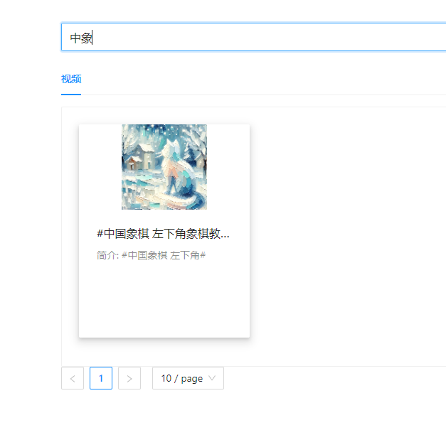
1、进行模糊搜索，最好能实现百度的效果？

Slide 38
多个数据源的话，该如何做到解耦，减少接口的开发？

Slide 39
2、多个数据源的话，该如何做到解耦，减少接口的开发？
门面模式（Facade Pattern）：门面模式提供了一个统一的接口，用于访问子系统中的一群接口。通过引入门面类，客户端可以通过简单的接口来访问复杂的子系统，而不需要了解子系统的具体实现细节。
适配器模式（Adapter Pattern）：它使得原本由于接口不兼容而不能一起工作的类可以协同工作。适配器模式通过将一个类的接口转换成客户端所期待的另一个接口，使得那些原本接口不兼容的类能够一起工作。
享元模式（Flyweight Pattern）：享元模式旨在通过共享对象来最小化内存使用和提高性能。它通过共享大量细粒度的对象来减少内存消耗。享元模式通常在需要大量相似对象的场景下使用，通过共享相同的状态来减少对象数量。

Slide 40
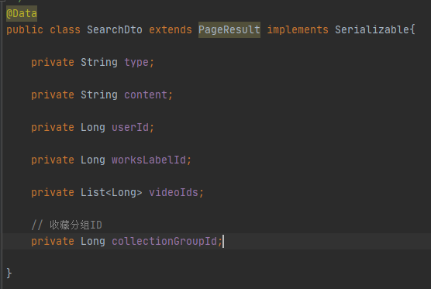
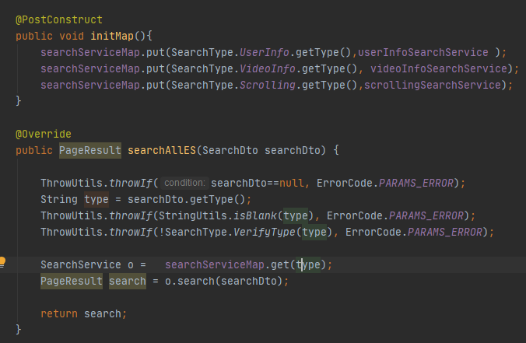
2、多个数据源的话，该如何做到解耦，减少接口的开发？
代码展示

Slide 41
如何实现弹幕效果？

Slide 42

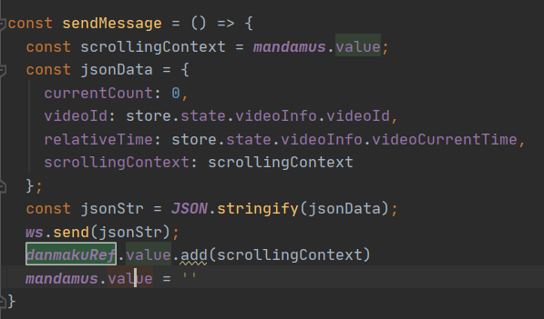
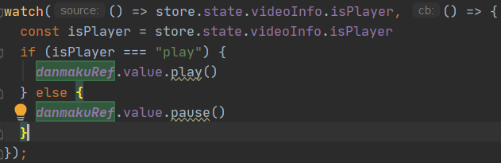
1、如何实现弹幕效果？
相关代码如下：

Slide 43
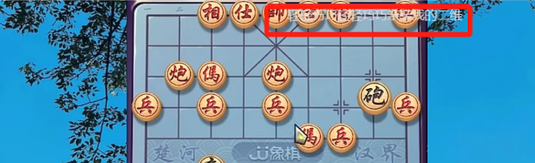
1、如何实现弹幕效果？
实现效果如下：

Slide 44
怎样让你的弹幕让所有人都看到，而且还是实时的看到？

Slide 45
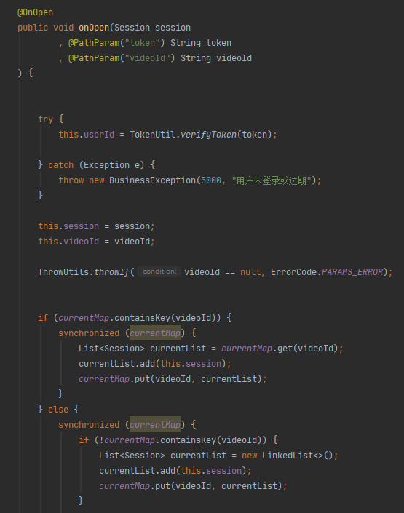
使用
webSocket

Slide 46
怎样让你的弹幕让所有人都看到，而且还是实时的看到？
创建一个共享池，用来存储观看当前视频的
private static HashMap<String, List<Session>> currentMap
= new HashMap();
遍历所有在线用户，给他们发送弹幕
List<Session> currentList = currentMap.get(String.valueOf(scrolling.getVideoId()));
if (currentList != null) {
for (int i = 0; i < currentList.size(); i++) {
try {
Session toSession = currentList.get(i);
String scrollingJsonStr = JSONUtil.toJsonStr(scrolling);
toSession.getBasicRemote().sendText(scrollingJsonStr);
log.info("发给 sessionID {},value:{}", toSession.getId(), scrolling.getScrollingContext());
} catch (Exception e) {
throw new BusinessException(ErrorCode.OPERATION_ERROR, "弹幕发送失败");

Slide 47
怎样让你的弹幕让所有人都看到，而且还是实时的看到？
这里有些比较奇怪的bug以及解决办法
上面是有诸多的坑需要踩，最主要的解决办法就是加锁，尤其是在添加用户信息的时候必须加锁，因为在会话关闭的地方@OnClose这里，获取到当前视频，并删除当前视频退出去的用户时，如果在多线程的情况下不加锁，非常容易出现覆盖的现象。

Slide 48
怎样让你的弹幕让所有人都看到，而且还是实时的看到？
这里有些比较奇怪的bug以及解决办法
JIT ?
解决办法：1、添加volatile
2、如下面代码所示
List<Session> currentList = currentMap.get(String.valueOf(scrolling.getVideoId()));
if (currentList != null) {
// for (Session s : currentList)
for (int i = 0; i < currentList.size(); i++) {
try {
Session toSession = currentList.get(i);
String scrollingJsonStr = JSONUtil.toJsonStr(scrolling);
toSession.getBasicRemote().sendText(scrollingJsonStr);
log.info("发给 sessionID {},value:{}", toSession.getId(), scrolling.getScrollingContext());
}

Slide 49
如果很多人同时发弹幕的话如何最大可能的处理弹幕？

Slide 50
如果很多人同时发弹幕的话如何最大可能的处理弹幕？
发过来的弹幕有可能数量庞大，并且每一条都要再发给很多人，所以使用Rabbitmq进行排队，开辟线程池一步进行发送，使弹幕有序的发送，并且让程序继续运行；保存弹幕的过程使用异步，避免阻塞，为减轻服务器和数据库的压力，现将弹幕信息保存在Redis里面，后面再使用定时任务对弹幕进行统一保存。

Slide 51
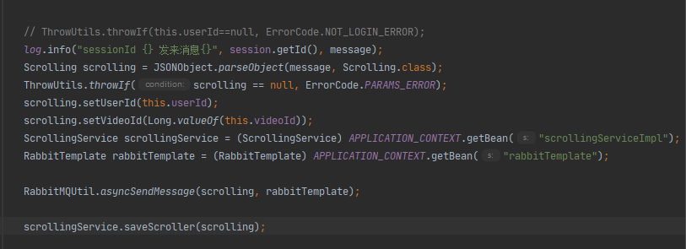
如果很多人同时发弹幕的话如何最大可能的处理弹幕？

Slide 52
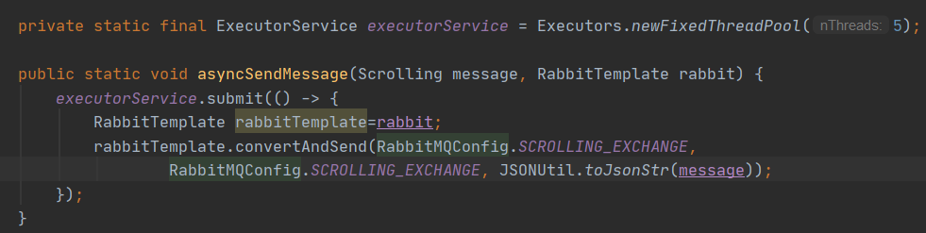
如果很多人同时发弹幕的话如何最大可能的处理弹幕？

Slide 53
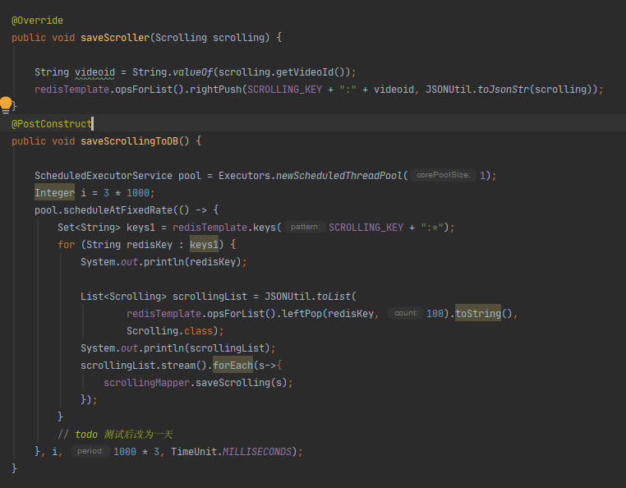
如果很多人同时发弹幕的话如何最大可能的处理弹幕？

Slide 54
如何实现断点续传？

Slide 55
如何实现断点续传？
前端在上传视频时，对视频进行分片，对每个分片进行命名，然后保存在redis里面，如果中途终端，下次再来上传该视频时，就会读取到redis里面的信息，避免了资源和时间上的浪费。

Slide 56
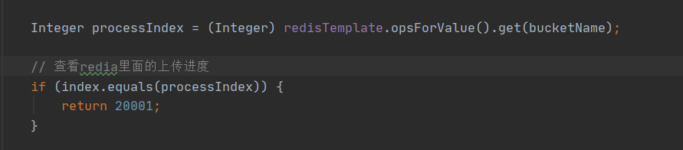
如何实现断点续传？

Slide 57
如何实现断点续传？
if (index + 1 < total) {
try {
// 上传文件
OssFile ossFile = minioTemplate.putChunkObject(file.getInputStream(), bucketName, objectName);
// 在redis里面记录进度 保存一天时间
// todo 超过时长没有继续上传，这里的记录删除之后，删除minio 上传中断，没有继续上传的临时桶
redisTemplate.opsForValue().set(bucketName, index, 1, TimeUnit.DAYS);
return 20001;
} catch (Exception e) {
e.printStackTrace();
}
} else {
// 上传文件
minioTemplate.putChunkObject(file.getInputStream(), bucketName, objectName);
// 上传完成，删除进度
redisTemplate.delete(bucketName);
merge(total, bucketName, totalSize,md5);
return 20002;

Slide 58
观看记录
一个视频可能要做几十个记录点，很多个视频同时播放的话如何减轻服务器和数据库的压力？

Slide 59
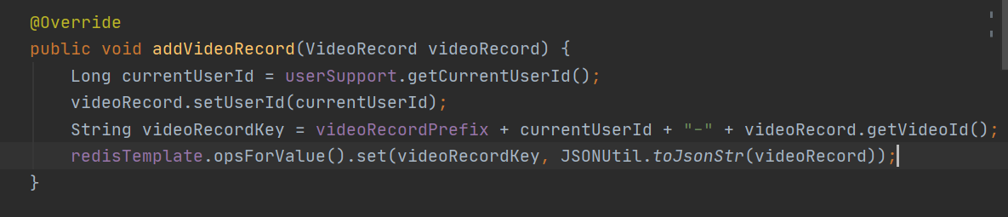
观看记录

Slide 60
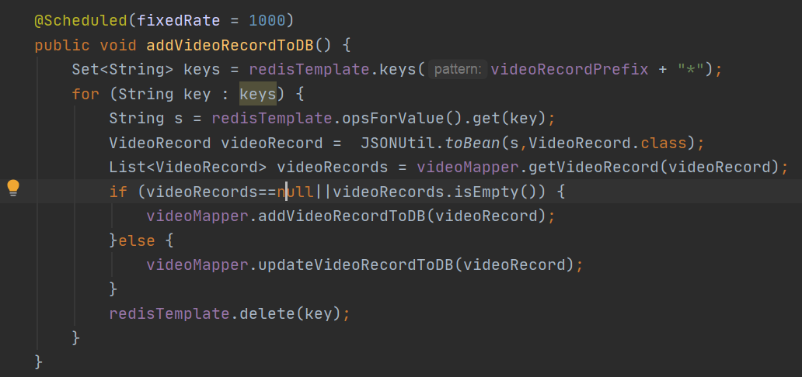
观看记录

Slide 61
观看记录

Slide 62
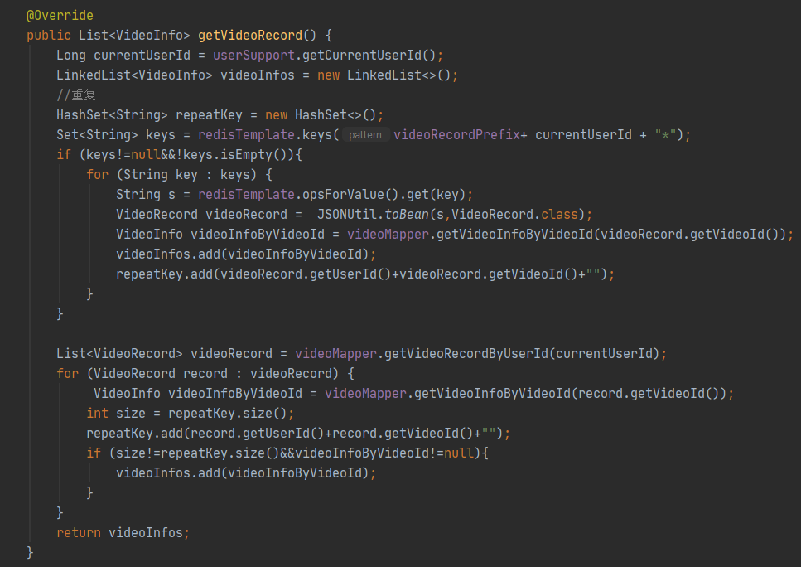
观看记录

Slide 63
汇报结束
谢谢观看

